Slide 1
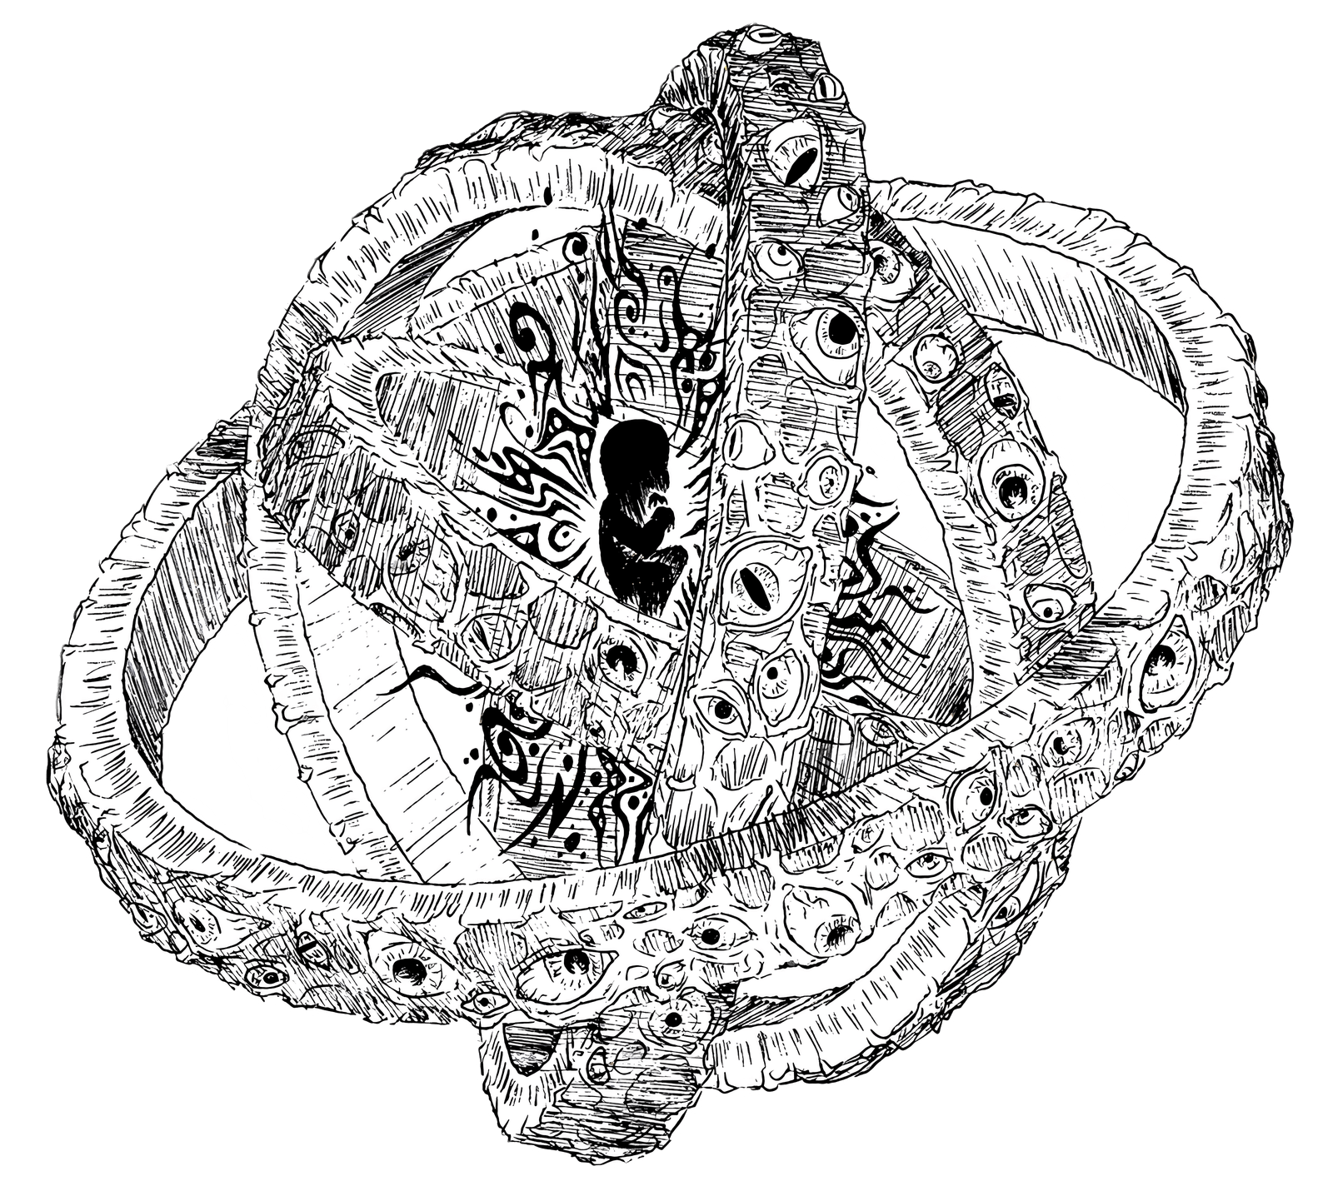
일반 몬스터 행동 흐름도
2024.02.04 강성민

Slide 2
일반 몬스터 – 쩌리(임시 이름)
행동 로직?
몬스터가 취하는 행동을 적어보자면...
- 플레이어 발견 전 - 미리 지정해둔 행동을 한다.( 일정 거리 순찰, 대기 등)
- 플레이어 발견 후 (플레이어가 일정 거리 이내로 들어와서 시야에 들어왔을 경우)
ㄴ 플레이어 발견 시, 경계 상태로 들어간다.
ㄴ 경계 상태 시, 플레이어에게 락 온.
ㄴ 플레이어가 일정 거리 이내로 추가로 들어왔을 경우, 경계 상태에서 공격 상태로 넘어감.
- 공격 상태 시, 몬스터가 플레이어에게 접근, 공격 시도.
- 스태미나가 다 떨어질 때까지 공격 후, 스태미나가 떨어지면 락온 유지한 상태로 일정 거리까지 뒤로 이동하여 대치 상태 유지
- 2회 공격할 수 있는 스태미나 회복 후 다시 공격.

Slide 3
일반 몬스터 – 쩌리(임시 이름)
미리 지정한 행동?
일반 몬스터는 미리 지정한 A 지점부터 B 지점까지의 거리를 왕복하며 순찰한다.
A지점만 설정되어 있을 경우 제자리에서 지정한 방향을 바라보며 IDLE 상태로 있는다.
몬스터는 기본적으로 자신의 스태미너가 다 떨어질 때까지 행동 지속.

Slide 4
일반 몬스터 – 쩌리(임시 이름)
플레이어가 몬스터의 탐지 범위 내에 들어왔을 경우(player detect)
몬스터는 경계 상태에 들어감. > 경계 상태에서는 플레이어에게 락 온.
이후 2초 간 대치.
2초 간 대치 이후 걸어서 player에게 접근.
Action 범위 안까지 접근 시 플레이어 추격.
플레이어가 action 범위 내에 들어왔을 경우
공격 범위 내로 들어올 때까지 추격
공격 범위 내로 들어왔을 경우 공격.
공격 중 스태미너가 다 떨어졌을 경우 대기 상태로 들어감
대기(stand by) 상태
플레이어와 최대 공격 범위까지 떨어진 후 락 온 상태 유지하며 대치.
플레이어와의 최대 거리는 액션 범위와 같다.

Slide 5
일반 몬스터 – 쩌리(임시 이름)
Idle
제자리에 가만히 있는다.
Patrol
지정 범위를 왕복하며 순찰.
Previse
플레이어를 발견한 상태.
2초간 제자리에 멈춰 경계 후 플레이어가 action 범위 안에 들어올 때까지 걸어서 접근.
Chase
액션 범위 안에 플레이어가 들어왔지만 공격 범위에는 들어오지 않은 상태.
플레이어가 공격 범위 안으로 들어 올 때까지 뛰어서 접근.
스태미나가 다 떨어졌으나 액션 범위 안에 플레이어가 존재할 경우 걸어서 계속 추격.
스태미나가 다 떨어졌고 액션 범위 안에 플레이어가 존재하지 않을 경우 원위치로 복귀.
Attack
액션 범위 안에 플레이어가 존재하고 공격 범위 안에도 들어온 상태.
스태미나가 다 떨어질 때까지 공격.
Stand by
Attack 중 스태미나가 다 떨어진 상태.
최대 공격 범위까지 거리를 벌린 후 락 온 유지.
플레이어와의 최대 거리는 액션 범위와 같다.
액션 범위 밖으로 플레이어가 나가지 않도록 걸어서 접근.

Slide 6
몬스터
공격범위
Action 범위(시야)
detect 범위(시야)

Slide 7
IDLE
Player detect
Yes
Yes
No
action 범위 내에
플레이어 존재?
action
No
previse
action
No
No
patrol
2초 간
previse 상태 유지 후 플레이어에게 접근
(걸어서 action 범위 안에 플레이어가 들어올 때까지)
공격 범위 안에
플레이어가 들어왔는가?
chase
스태미나가 다 떨어졌는가?
Yes
Yes
attack
attack
No
스태미나가 다 떨어졌는가?
Yes
stand by

